Slide 1
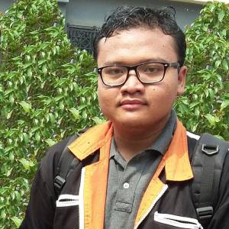


GAMBAR
Bisa pakai tag </hr>
Judul
Sub Judul
Warna background table head hitam tulisannya putih.
Nama Lengkap | Foto | Social Media
Reza Trimahardhika
Warna background kolom tabelnya dibuat selang seling abu-abu muda dan abu-abu gelap. Untuk isi tabelnya gunakan data teman yang ikut Online Training. Social Media minimal 2, ketika di klik langsung ke Social Medianya.

